Slide 1
Projet – Site Statique
Anthony Slimani – Formation DISII 2016 / 2017

Slide 2
SOMMAIRE
CONCEPTION
Langages et choix des outils utilisés
Les différentes étapes du développement
Résultats obtenus
ANNEXES
Planning prévisionnel et réel
Créations
Maquettes
Programmation
Problèmes rencontrés
Zoning
Design

Slide 3
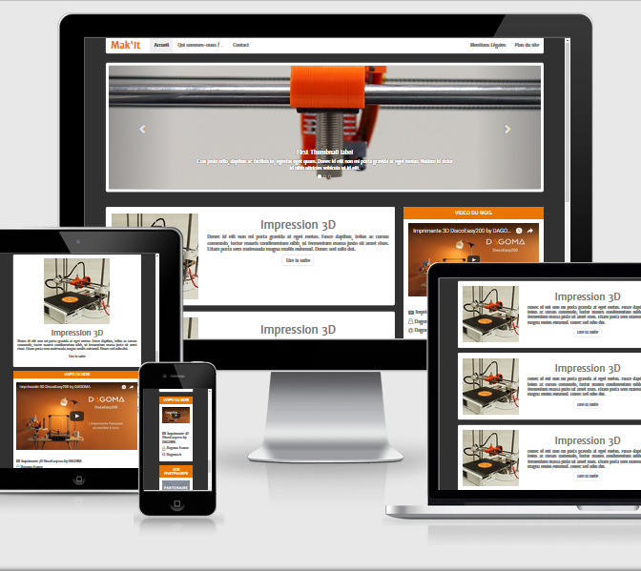
Introduction Mak’it
Ce site statique représente une entreprise de conception/impression 3D.
Il a pour but de présenter les différentes creations de Mak’it.
Etant responsive, il est possible de le consulter via smartphone, tablette et PC.
Entreprise dynamique et creative, la dominante de orange s’adapte parfaitement à cette jeune startup.

Slide 4
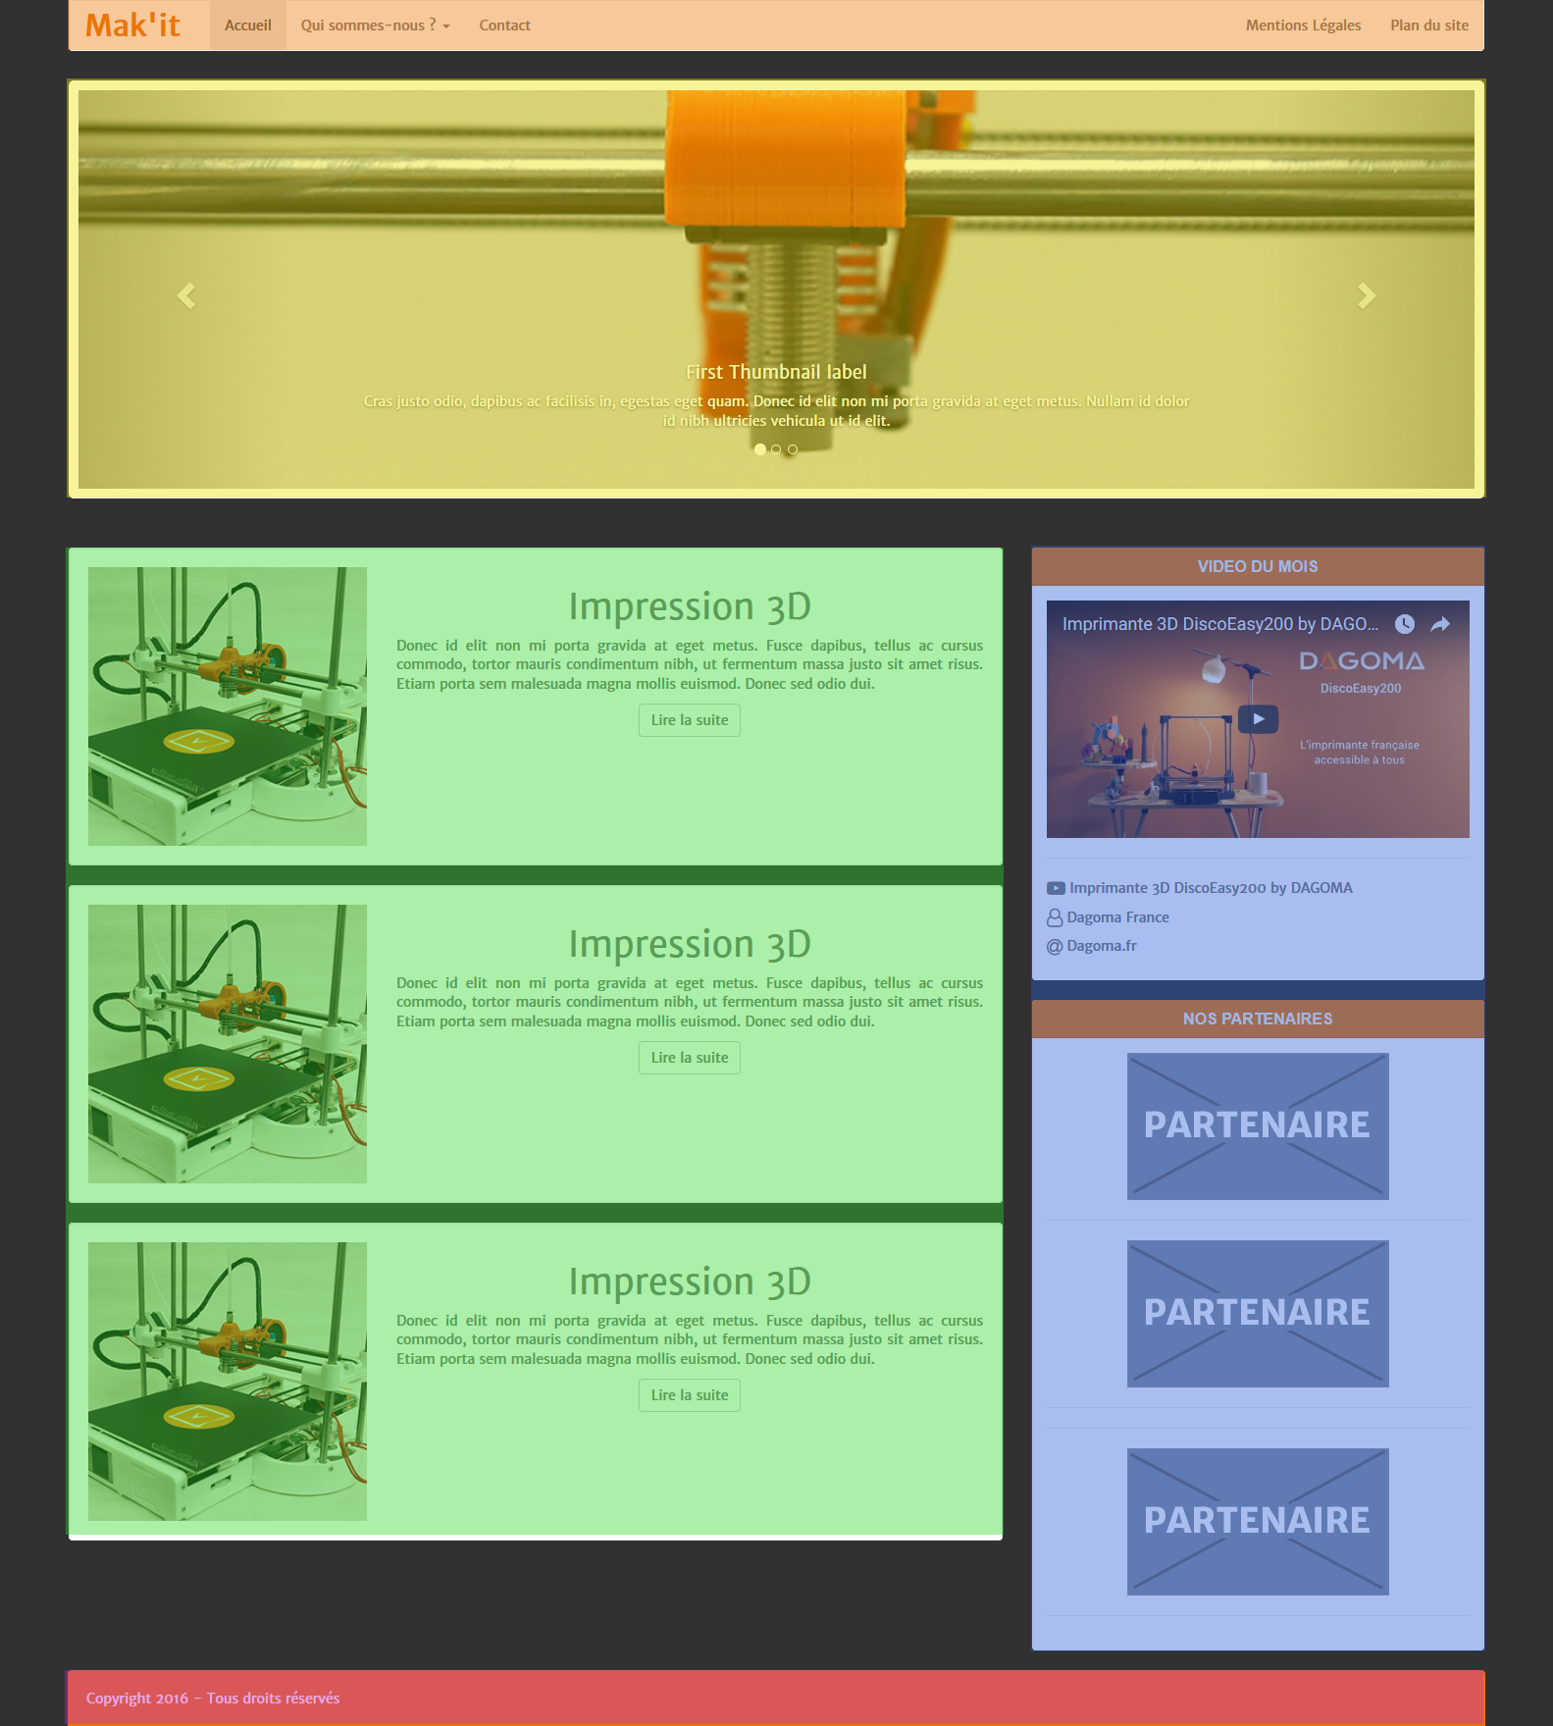
Zoning
Le site a été divisé en 5 parties :
1 – Barre de navigation (orange)
2 – Slider (jaune)
3 – Actualités (vert)
4 – Sidebar (bleue)
5 – Footer (rouge)

Slide 5
Langages et choix des outils utilisés
Framework
Bootstrap
Langages
HTML
CSS
JS

Slide 6
Les différentes étapes du développement Design
Maquettage sous photoshop

